Slide 1
Antibiotikaresistens – hva betyr det for meg som helsearbeider?
Antibiotika-uken 2023

Slide 2
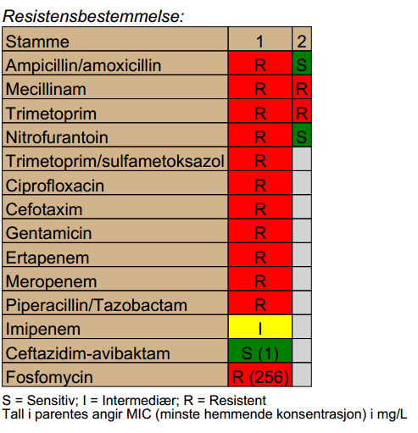
colourbox.com
Notes:
Norge er så langt i en heldig situasjon med hensyn på antibiotikaresistens.
Frykten er at situasjonen skal endre seg slik at prøvesvar som vist på bildet skal bli vanlig, dvs. en situasjon der bakteriene er resistente og vi har få antibiotika tilgjengelige for å behandle infeksjonspasientene våre.
Flemming oppdaget penicillin i 1928. I sin Nobel-tale advarte han imidlertid om at bakterier kunne bli motstandsdyktige mot penicillin.
I tiårene fram til 1980 ble det stadig gjort oppdagelser av nye antibiotika, men etter den tid har det vært få nyvinninger.
Ressurs:
Hva er antibiotikaresistens? – Antibiotika.no

Slide 3
Endret bindingssete i celleveggen
Antibiotika
Bakteriecelle
Effluxpumpe
Notes:
Bakteriene ligger i forkant og endrer egenskaper som gjør at de blir motstandsdyktige mot antibiotika, dvs. resistente.
Bakteriene har flere mekanismer for å utvikle resistens.
Celleveggs-antibiotika, som penicilliner, binder seg til proteiner i celleveggen, og ødelegger på den måten bakteriecellen. Bakteriene kan endre bindingssetet, slik at antibiotika ikke kan binde seg og blir da resistente.
En annen resistensmekanisme er å utvikle efflux-pumper som aktivt pumper antibiotika ut av bakteriecellen, slik at antibiotika ikke får virke på intracellulære strukturer.

Slide 4
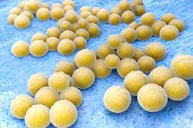
MRSA Meticillinresistente Stafylococcus aureus
colourbox.com
Gule stafylokokker
Normalflora på huden og i nesen
Gir infeksjon i hud, bløtvev, bein, ledd og hjerteklaffer, samt sepsis
Resistente mot betalaktamantibiotika som (di)kloksacillin
Smitte gjennom kontakt
Kontaktsmitteisolering med tillegg av bruk av kirurgisk munnbind i helseinstitusjoner
Notes:
En av de vanlig forekommende resistente bakteriene er MRSA. MRSA er en gul stafylokokk som er resistent mot et gammelt antibiotikum kalt meticillin,
samt mot alle andre betalaktamantibiotika, inkludert penicilliner.
Bakterien forekommer relativt sjelden i Norge, men i mange land utenom Norden og Nederland er den utbredt i sykehus.
Ressurs: Stafylokokkinfeksjoner (inkl. MRSA-infeksjoner) - FHI

Slide 5
VRE Vankomycinresistente enterokokker
Science Photo Library / NTB
Enterokokker
Normalt i tarmfloraen
Kan gi infeksjon i urinveier, abdomen, postoperative sårinfeksjoner, samt sepsis
Resistente mot vankomycin
Smitteoverføring fekalt-oralt
Kontaktsmitteregime ved risiko, ellers basale smittevernrutiner i helseinstitusjoner
Notes:
Enterokokker er vanlige tarmbakterier, og gir sjelden sykdom, men pasienter med betydelig svekket infeksjonsforsvar er utsatte for alvorlige enterokokkinfeksjoner.
Enterokokker kan være resistente mot ulike typer antibiotika, men viktigst er vankomycinresistente enterokokker (VRE).
Enterokokker, og dermed VRE, kan spres forholdsvis lett i helseinstitusjoner, og pasienter og personell kan bli kolonisert med bakteriene i tarmen uten at de får symptomer. Risiko for smitteoverføring øker bla. ved diaré, inkontinens og sår med sekresjon
Forekomsten av VRE har vært lav i Norge. Siden siste halvdel av 2010 er det registrert en økt forekomst av VRE, hovedsakelig grunnet utbrudd i to store sykehus.
Ressurs: Enterokokkinfeksjon (inkl. vankomycinresistente enterokokker, VRE) - FHI

Slide 6
ESBL Extended-spectrum beta-lactamase
iStock
ESBL - et enzym som bryter ned betalaktam-antibiotika
- erverves blant annet av E.coli og Klebsiella som gir infeksjon i urinveier, abdomen og blodbanen
ESBL A/M - Resistente mot penicilliner, cefalosporiner (f.eks cefotaksim)
ESBL KARBA - Resistente mot penicilliner, cefalosporiner, karbapenemer (f.eks meropenem)
Smitteoverføring fekalt-oralt (E.coli, Klebsiella)
Kontaktsmitteregime ved ESBL KARBA, og ved ESBL A/M når økt risiko for spredning og/eller avdelinger med spesielt infeksjonsutsatte pasienter
Notes:
ESBL er en forkortelse for "extended spectrum betalactamase« som er et enzym som bryter ned antibiotika i klassen betalaktamer, dvs. penicilliner, cefalosporiner (f.eks cefotaksim) og karbapenemer (f.eks meropenem)
I Norge er ESBL-produserende bakterier delt inn i ESBL A/M og ESBL KARBA. ESBL A/M-produserende bakterier er i hovedsak resistente mot penicilliner og de fleste cefalosporiner, men ikke karbapenemer.
ESBL KARBA-produserende bakterier er resistente mot alle betalaktamantibiotika, inkl. penicilliner, cefalosporiner og karbapenemer. De samlede resistensegenskapene hos ESBL KARBA-produserende bakterier gjør bakteriene svært resistente.
Risiko for smitteoverføring av bakterier med ESBL øker bl.a. ved pågående diaré eller sår med ukontrollerbar sekresjon.
Forekomsten av infeksjoner med ESBL-produserende bakterier øker både i og utenfor helseinstitusjoner, men er fortsatt lav i Norge.
Ressurs: ESBL-holdige gramnegative stavbakterier - FHI

Slide 7
Behov for utvikling av nye antibiotika
Første prioritet: Kritisk
TARMBAKTERIER resistent mot karbapenemer og 3. gen cefalosporiner
Andre prioritet: Høy
MRSA, VRE med flere
Tredje prioritet: Medium
Penicillinresistente pneumokokker med flere
Prioritization of pathogens to guide discovery, research and development of new antibiotics for drug-resistant bacterial infections, including tuberculosis (who.int)
Notes:
Verdens helseorganisasjon (WHO) har vurdert trusselen fra de forskjellige antibiotikaresistente bakteriene for å tydeliggjøre hvilke typer antibiotika verdenssamfunnet har størst behov for å utvikle.
Vurderingen er basert på kriterier som forekomst, spredningspotensiale og evne til å gi sykdom og død.
Figuren over viser hvordan de viktigste antibiotikaresistente bakteriene fordeler seg på tre grupper: kritisk, høyt og medium behov for nye antibiotika. Tarmbakterier, som E.coli og Klebsiella, som er resistente mot karbapenemer (f.eks meropenem), og mot tredje generasjons cefalosporiner (f.eks cefotaksim), tilhører gruppen hvor det er et kritisk behov for å utvikle nye antibiotika.
Ressurs: Prioritization of pathogens to guide discovery, research and development of new antibiotics for drug-resistant bacterial infections, including tuberculosis (who.int)

Slide 8
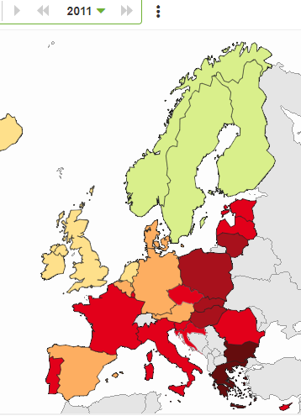
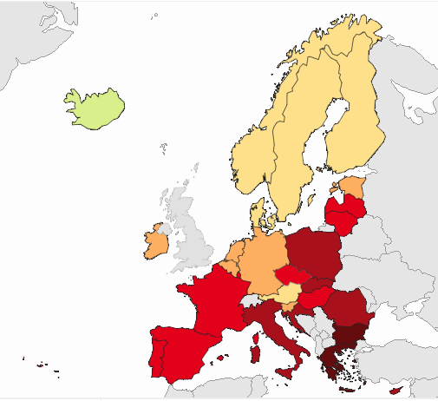
Klebsiella pneumoniae med ESBL
Notes:
Kartene på bildet er hentet fra det europeiske smittevernsenteret, ECDC. De viser andelen av tarmbakterien, Klebsiella pneumoniae, påvist i blodkultur som har enzymet ESBL A/M, dvs. at de er resistente mot penicilliner og tredje generasjons cefalosporiner (f.eks cefotaksim).
Andelen resistens angis med en fargeskala, fra grønn (<1 %) til mørkerød (>=75 %).
På bildet ser vi en nord-sør og øst-vest gradient, der påvist resistens er høyere i sør- og øst-Europa enn i nord- og vest-Europa.
Vi ser også en utvikling over tid der resistensratene har økt i flere land i tidsperioden fra 2011 til 2021, blant annet har ratene i Norge økt fra 3 % til 7 %.
Ressurs: Surveillance Atlas of Infectious Diseases (europa.eu)

Slide 9
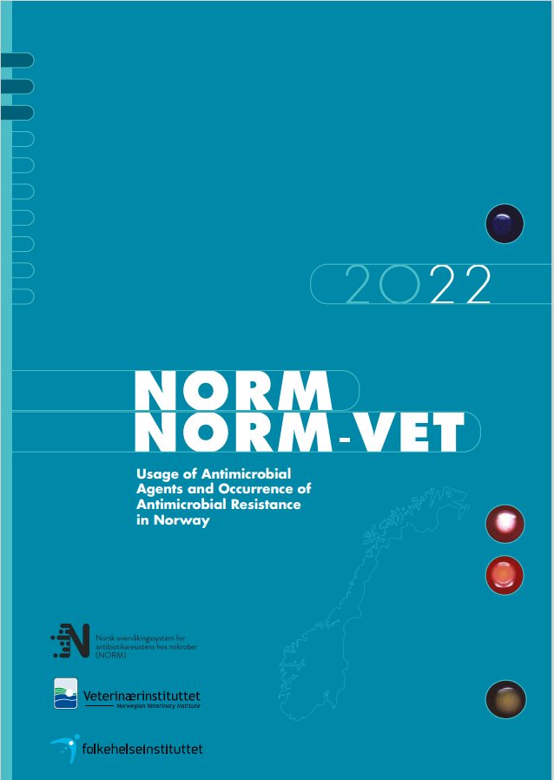
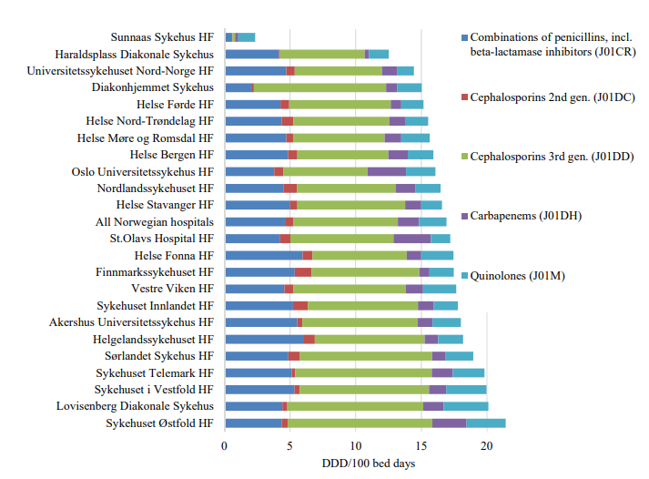
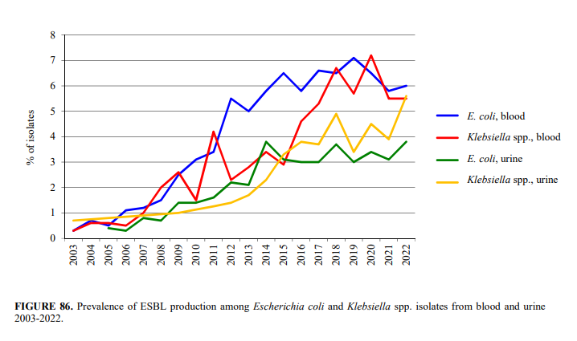
Årlig rapport over antibiotikabruk og forekomst av antibiotikaresistens i Norge
NORM NORM-VET 2022 (fhi.no)
Notes:
Norsk overvåkingssystem for antibiotikaresistens hos mikrober (NORM) er et nasjonalt register med data om antibiotikabruk og resistens mot antibiotika.
NORM kartlegger forekomst av resistens, og endringer over tid, for å gi befolkningen, helseforvaltningen og helsetjenesten, råd og informasjon om tiltak som kan forebygge utvikling av resistens.
Nasjonalt folkehelseinstitutt (FHI) er databehandlingsansvarlig for NORM, mens Avdeling for mikrobiologi og smittevern ved Universitetssykehuset Nord-Norge (UNN) er databehandler.
Sammen med Veterinærinstituttet utgis årlig NORM/NORM-VET rapporten som presenterer data om forekomst av antibiotikaresistens og forbruk av antibiotika både til dyr og mennesker.
Ressurs: NORM - Norsk overvåkingssystem for antibiotikaresistens hos mikrober - Universitetssykehuset Nord-Norge (unn.no)

Slide 10
Konsekvenser av resistente bakterier
i EU og EØS per år
Menneskelig
Ekstra sykehusdøgn: >569 million
Dødsfall: 33. 000
Økonomisk
Haukeland universitetssjukehus - Flickr
Kostnader for helsevesenet: 1.1 billioner Euro
OECD: AMR-Tackling the Burden in the EU-OECD-ECDC-2019
Notes:
Antibiotikaresistens fører til økt lidelse for pasientene og deres pårørende, samt økt ressursbruk i helsevesenet.

Slide 11
Hvordan utvikles og spres resistens ?
Lenke til video
HUSK LYD
ECDC
Notes:
Ved å klikke på overskriften ledes du til en animasjon som viser sammenhengen mellom antibiotikas påvirkning av tarmfloraen, seleksjon av antibiotikaresistente bakterier og spredning av disse. Husk å slå på lyden.

Slide 12
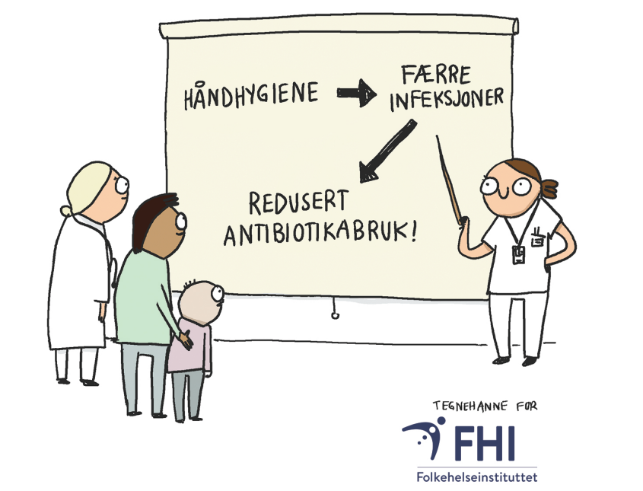
Tiltak for å bremse spredningen av antibiotikaresistens
Forhindre smitteoverføring
Rasjonell bruk av antibiotika
Notes:
De to viktigste tiltakene for å begrense utviklingen av antibiotikaresistens, er å forhindre smitteoverføring av resistente bakterier og å redusere unødig bruk av antibiotika.
På de to neste slidene utdypes det hva dette betyr i praksis.

Slide 13
Basale smittevernrutiner - eksempler
Håndhygiene
Hostehygiene
Pasientplassering
Personlig beskyttelsesutstyr
Renhold og desinfeksjon
Avfallshåndtering
Trygg injeksjonspraksis
Haukeland universitetssjukehus - Flickr
Notes:
Basale rutiner er basert på prinsippet om at alle kroppsvæsker inklusive blod, sekreter og ekskreter, ikke-intakt hud og slimhinner kan inneholde smittestoffer. Gjennomføring av basale rutiner overfor alle pasienter, vil redusere risikoen for smitte fra både kjente og ukjente smittekilder. Bruk av basale smittevernrutiner vil redusere spredning av antibiotikaresistente bakterier, men også andre infeksiøse agens.
Håndhygiene er det viktigste enkelttiltaket for å forebygge smittespredning i helsetjenesten. Isolering eller barrieretiltak er aktuelt for pasienter som er bærere av særlig resistente bakterier.
Basale smittevernrutiner inkluderer tiltakene listet på bildet, men listen er ikke fullstendig uttømmende.
Ressurs: Basale smittevernrutiner i helsetjenesten - FHI

Slide 14
Fokusområder for rasjonell antibiotikabruk
Klar diagnose
Behandlingsvalg ved oppstart av antibiotika
Revurdering innen 72 timer
Overgang fra iv til po
Behandlingsvarighet
Notes:
For å redusere unødig over– og feil-bruk av antibiotika, lønner det seg å jobbe systematisk med kvaliteten i alle trinnene i forskrivningsprosessen.
Ved oppstart av antibiotika er det sentralt å avgjøre hvilken diagnose pasienten har; er det en bakteriell infeksjon, og hvor er fokus? Ved valg av antibiotika gir de nasjonale retningslinjene for antibiotikabruk, kunnskapsbaserte anbefalinger.
Innen tre døgn har man fått observert pasienten og fått svar på supplerende undersøkelser. Det er da rimelig å gjøre en revurdering av antibiotikabehandlingen; opprettholdes diagnosen bakteriell infeksjon, tilsier mikrobiologiske prøvesvar at det kan gis antibiotika med et smalere spekter, eller bør mer bredspektret behandling gis? Er det aktuelt å endre administrasjonsform fra intravenøs til oral?
Varighet av antibiotikabehandling har i internasjonal og nasjonal litteratur vist seg å ofte være for lang. Det er derfor sentralt å aktivt bruke anbefalingene ide nasjonale retningslinjene for antibiotikabruk, og ta stilling til en sluttdato for kurene. Et sentralt poeng er å vurdere nøye om pasientene trenger en oral hale (tablettbehandling ved hjemreise) med antibiotika.
Ressurser:
Rethinking How Antibiotics Are Prescribed: Incorporating the 4 Moments of Antibiotic Decision Making Into Clinical Practice JAMA
eHåndbok - Veileder for antibiotikastyring (OUS) (ous-hf.no)

Slide 15
Virksomme antibiotika er en forutsetning for vellykket behandling av infeksjonskomplikasjoner i avansert medisin
kreftbehandling
nyfødtmedisin
intensivmedisin
transplantasjon
større kirurgi
colourbox.com

